Slide 1
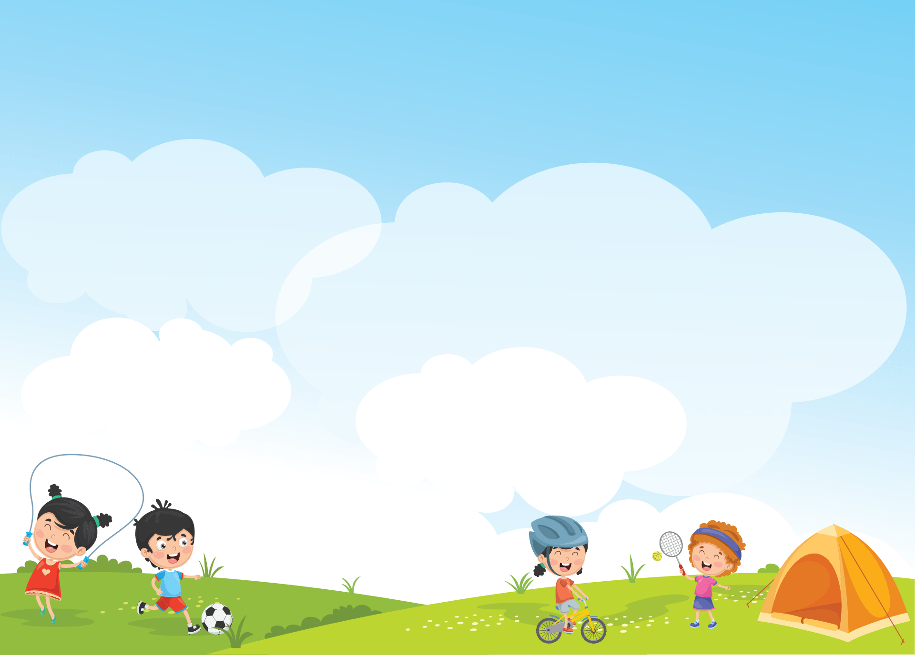
ỦY BAN NHÂN DÂN HUYỆN AN DƯƠNG
TRƯỜNG MẦM NON ĐỒNG THÁI
Hội thi: “RUNG CHUÔNG VÀNG”
KHỐI 4 TUỔI
“BÉ VỚI AN TOÀN GIAO THÔNG”
NĂM HỌC 2023-2024

Slide 2
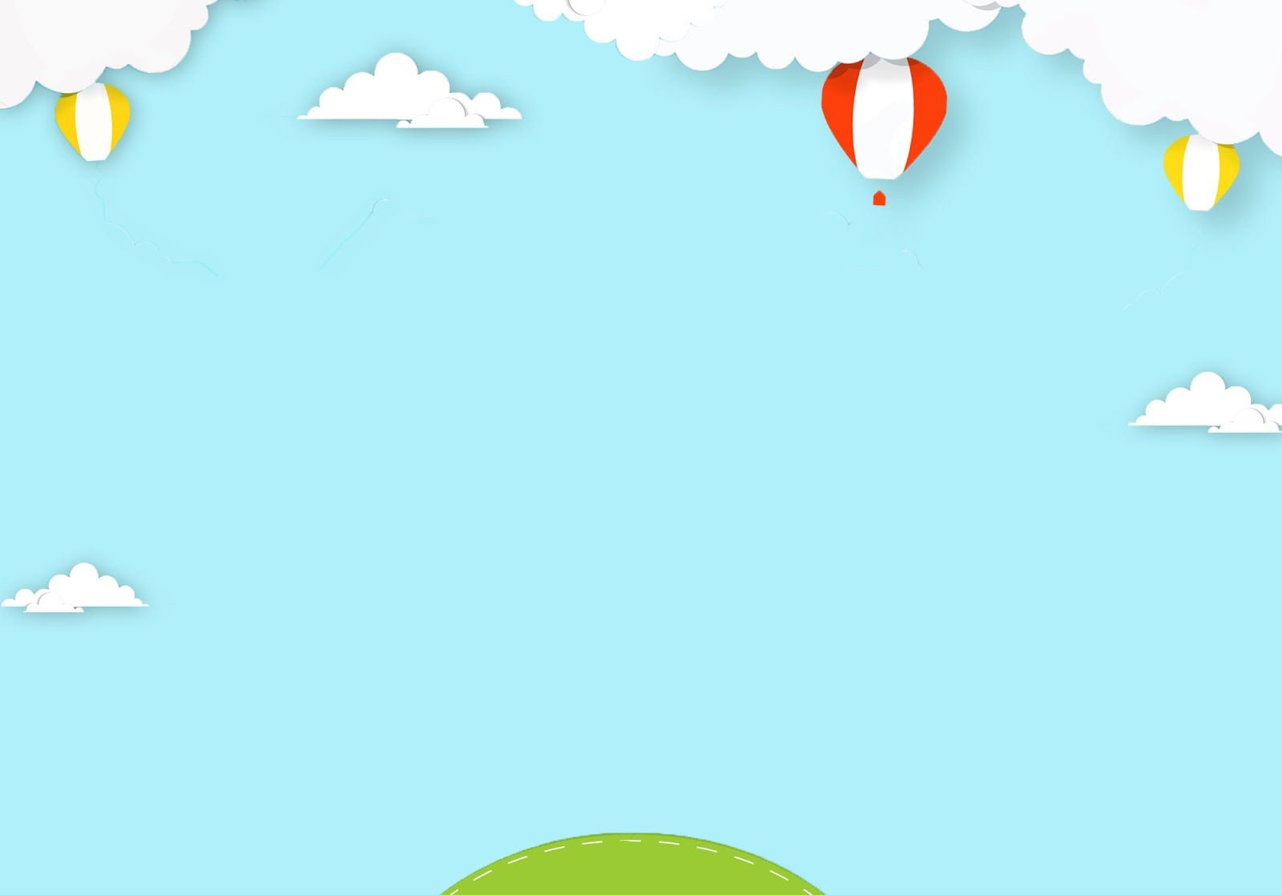

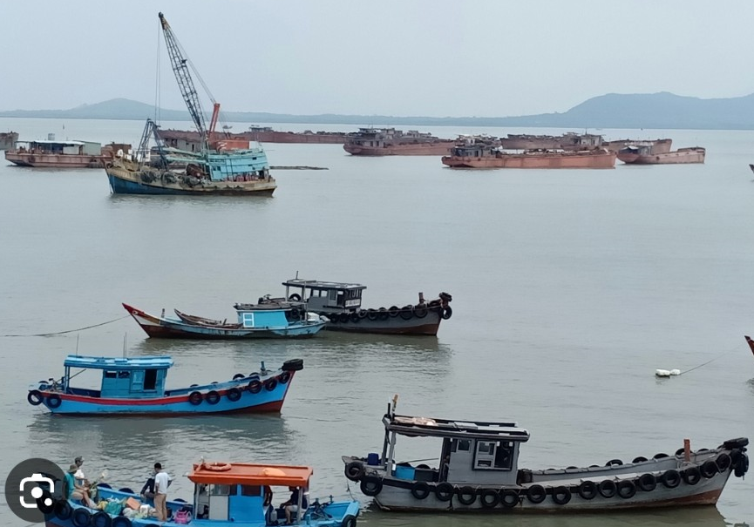
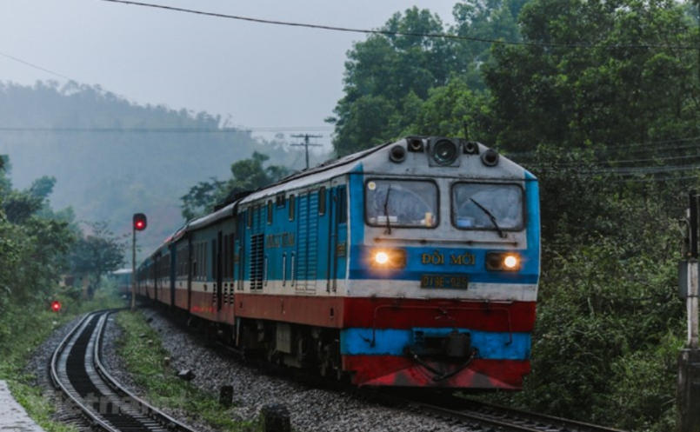
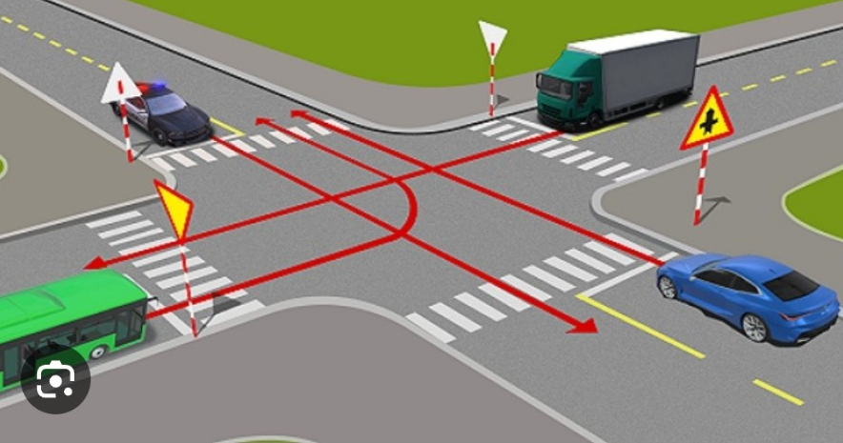
Câu hỏi 1: Thuyền là PTGT đường gì?
1. Đường thuỷ
2. Đường sắt
3. Đường bộ
Hết giờ
5
4
3
1
2
Start

Slide 3

Đáp án 1: Đường thuỷ

Slide 4
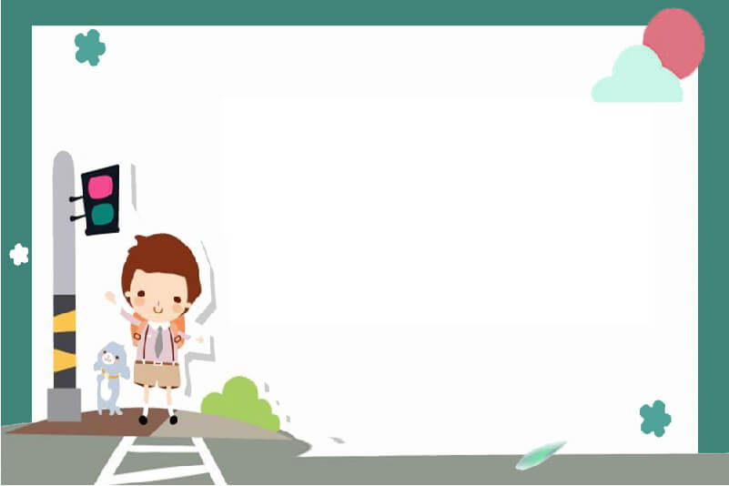
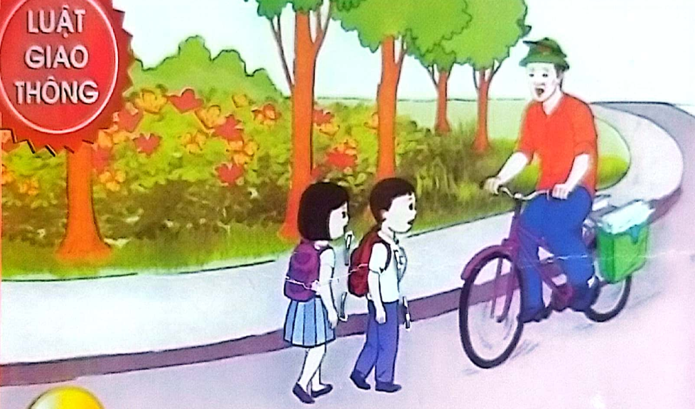
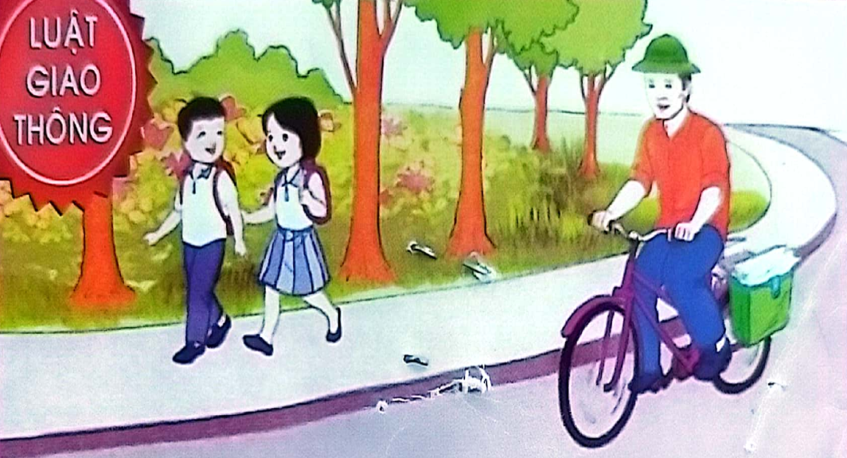
Câu hỏi 2: Khi đi bộ trên đường,
con sẽ đi như thế nào?
Hết giờ
5
4
3
1
2
1. Đi dưới lòng đường, đi bên trái đường
2. Đi trên vỉa hè, đi bên phải đường
Start

Slide 5

Câu trả lời đúng:
Đáp án 2: Đi trên vỉa hè, đi bên phải đường

Slide 6
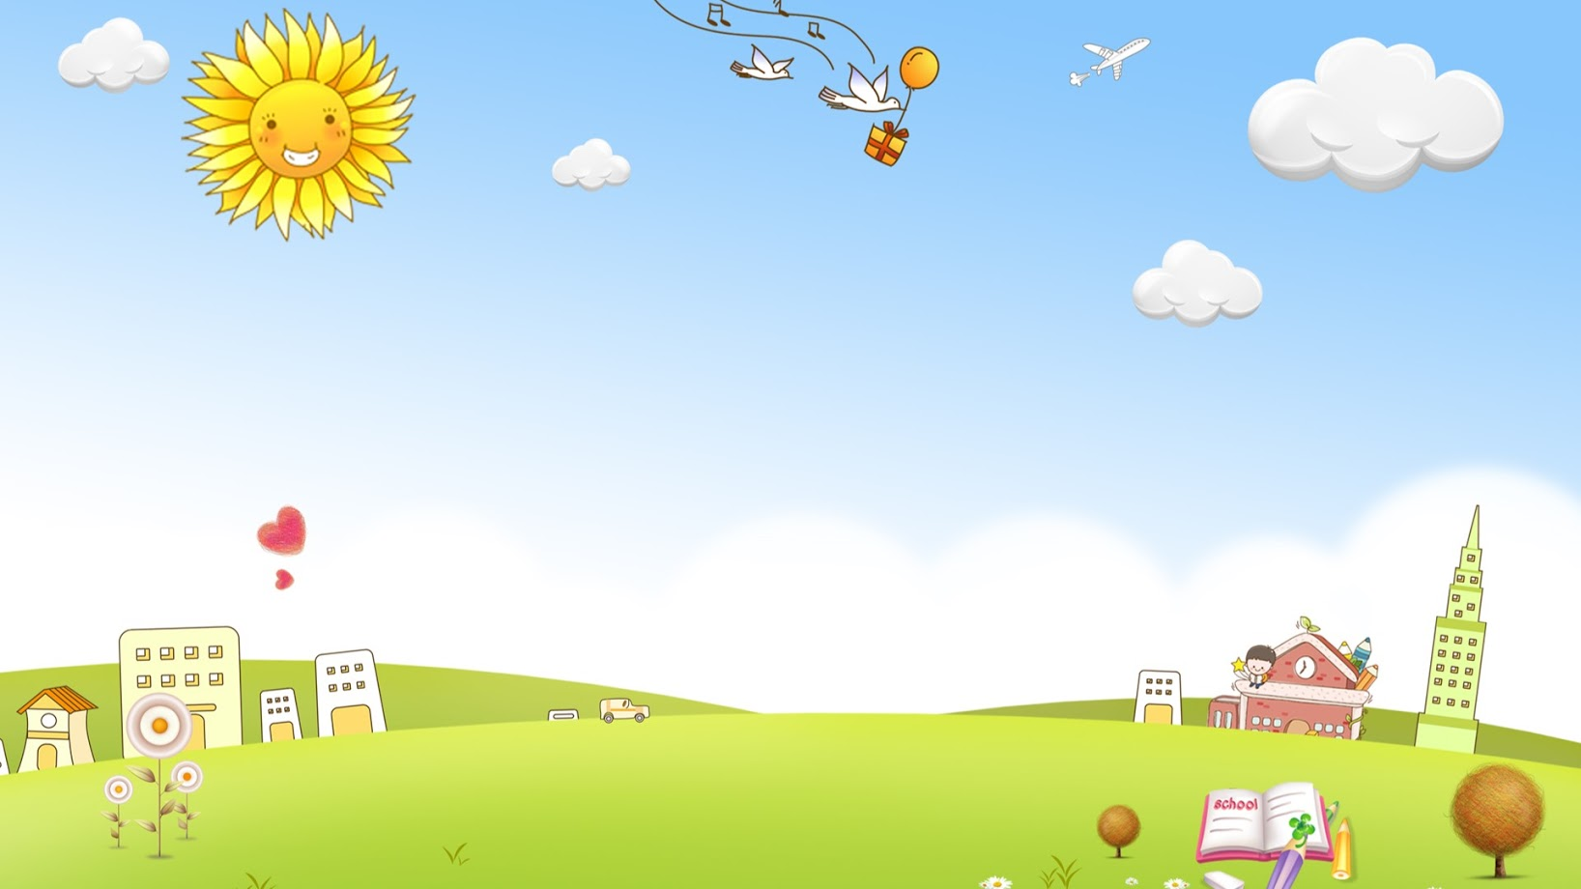
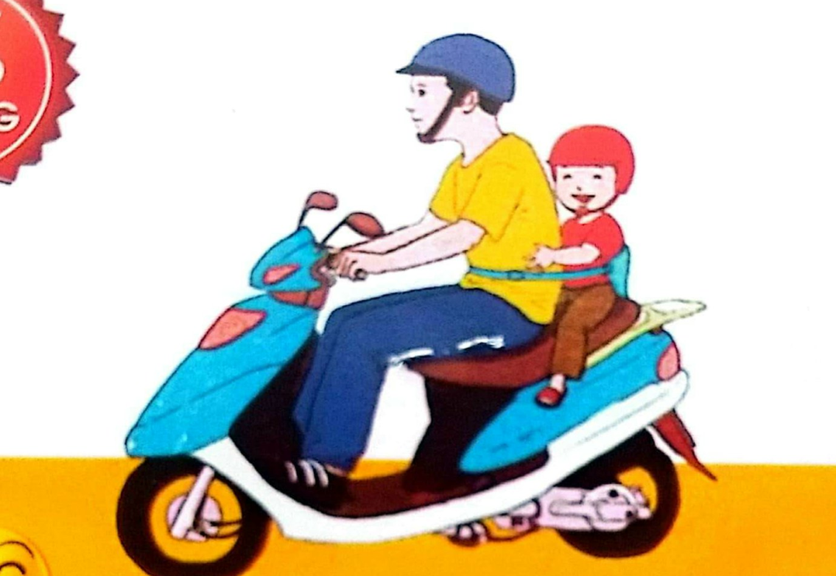
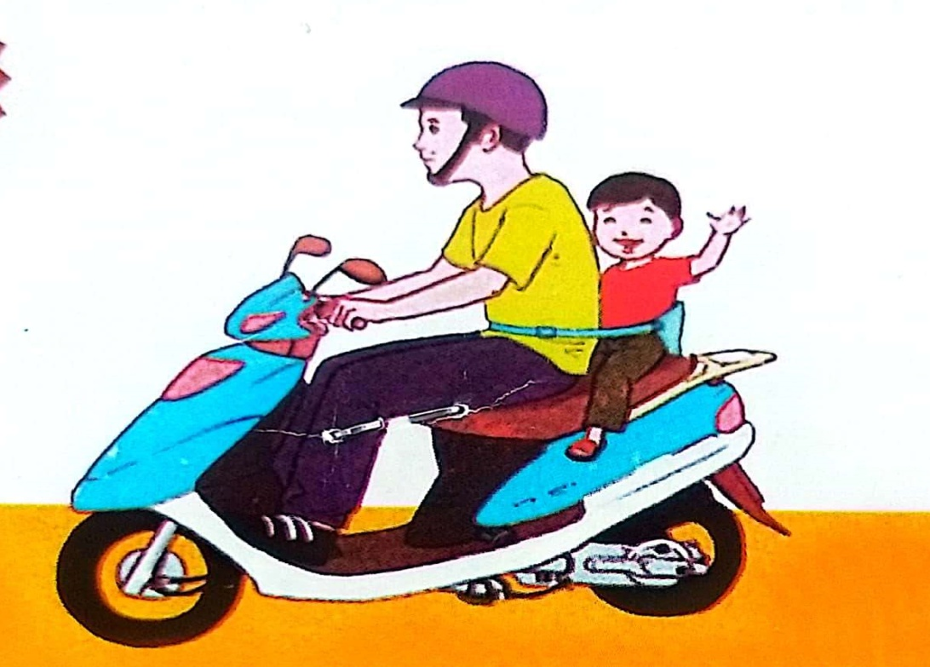
Câu hỏi 3: Khi ngồi trên xe máy con ngồi như thế nào cho đúng?
Hết giờ
5
4
3
1
2
1. Ngồi sau người điều khiển PTGT, đội mũ bảo hiểm và thắt đai an toàn.
2. Không đội mũ bảo hiểm khi ngồi trên xe máy
Start

Slide 7

Đáp án 2: Ngồi ngay ngắn phía sau xe máy,
2 tay ôm chặt người điều khiển,
có thắt dây an toàn và đội mũ bảo hiểm.
5

Slide 8

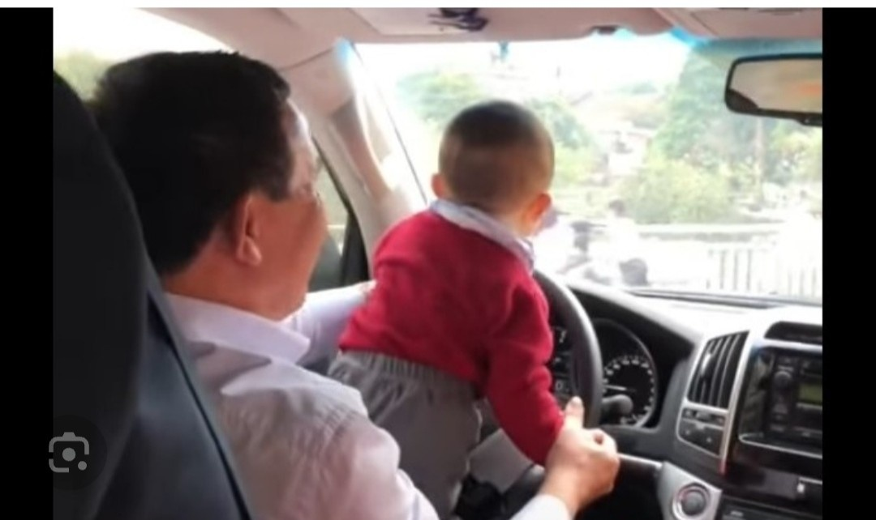
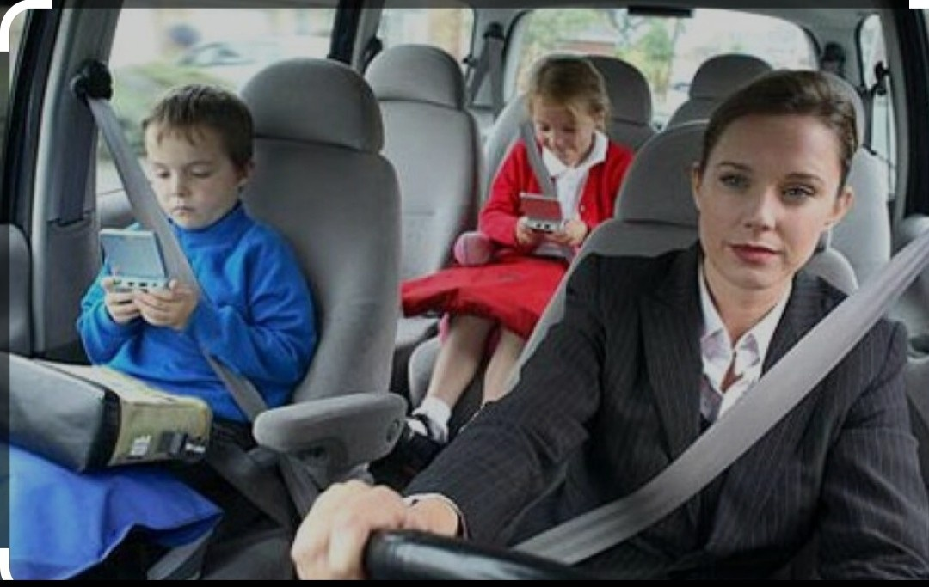
Câu hỏi 4: Khi ngồi trên ô tô
con phải ngồi như thế nào?
Hết giờ
5
4
3
1
2
1. Ngồi vào lòng người lái xe
2. Ngồi ghế bên cạnh, hoặc ngồi ghế sau người lái xe, thắt dây an toàn.
Start

Slide 9
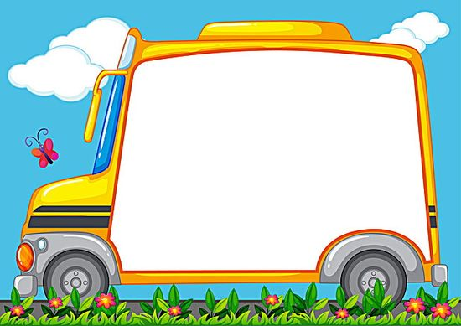
Đáp án 2: Ngồi ghế bên cạnh, hoặc ngồi ghế sau người lái xe, thắt dây an toàn.

Slide 10
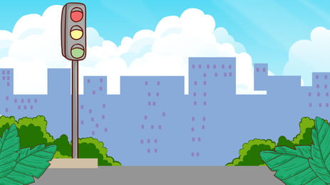
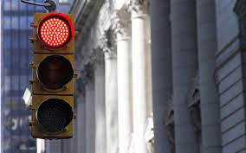
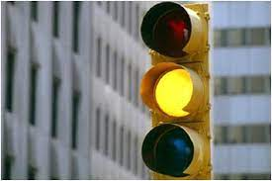

Câu hỏi 5: Đèn tín hiệu giao thông nào bật thì các PTGT được đi?
Hết giờ
5
4
3
1
2
Đèn đỏ
Đèn vàng
Đèn xanh
1
2
3
Start

Slide 11
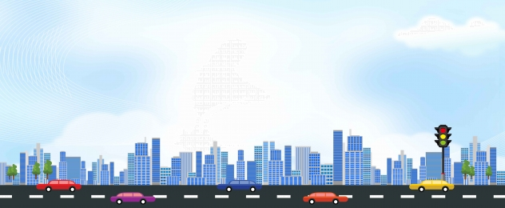
Đáp án 3: Khi đèn tín hiệu giao thông bật đèn xanh thì các PTGT được đi tiếp
3

Slide 12
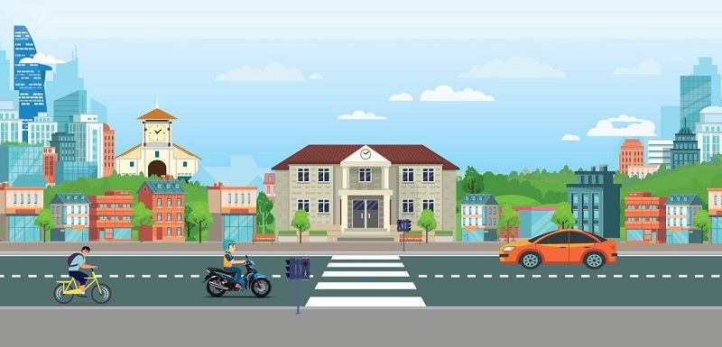

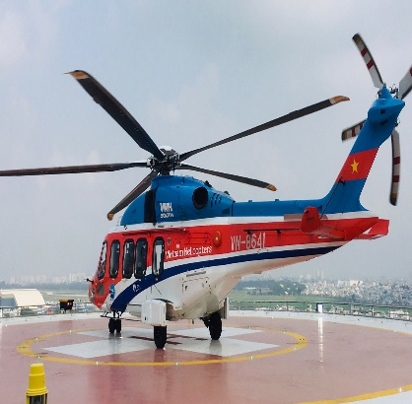
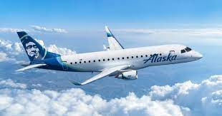
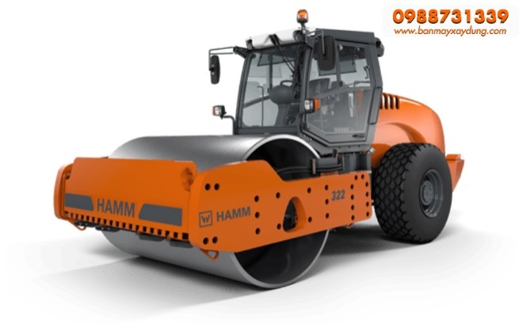
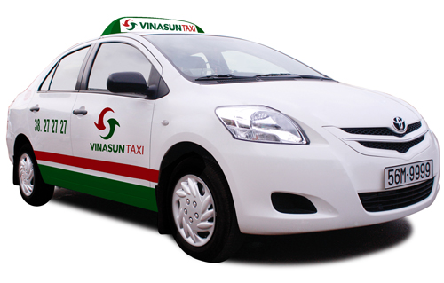
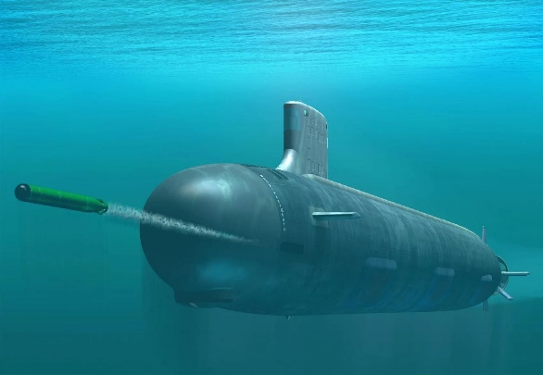
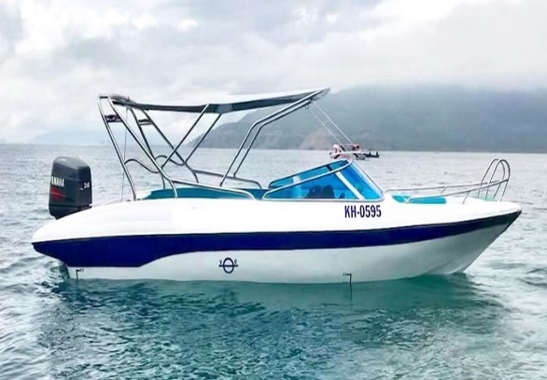
Câu hỏi 6: Những PTGT nào là PTGT đường hàng không?
1. Khinh khí cầu, máy bay, trực thăng
2. Xe lu, taxi
Hết giờ
3
1
5
2
4
Start
3. Tàu điện ngầm, ca nô

Slide 13
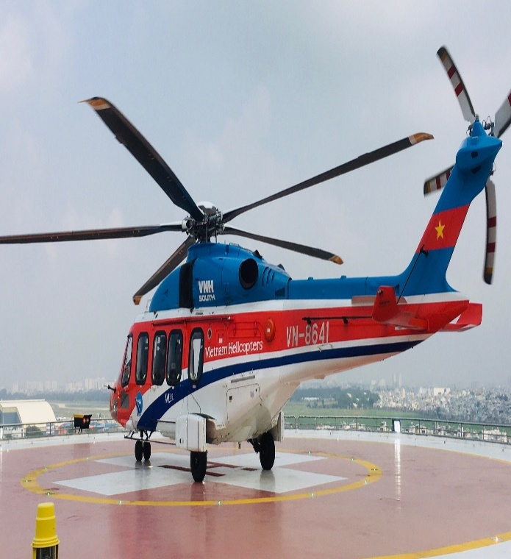
Đáp án 1
1. Khinh khí cầu, máy bay, trực thăng

Slide 14
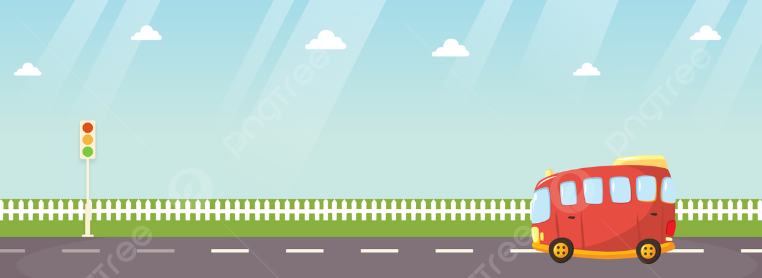
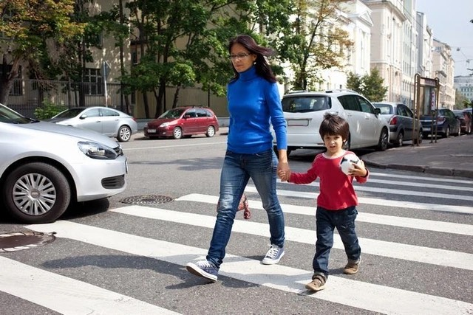
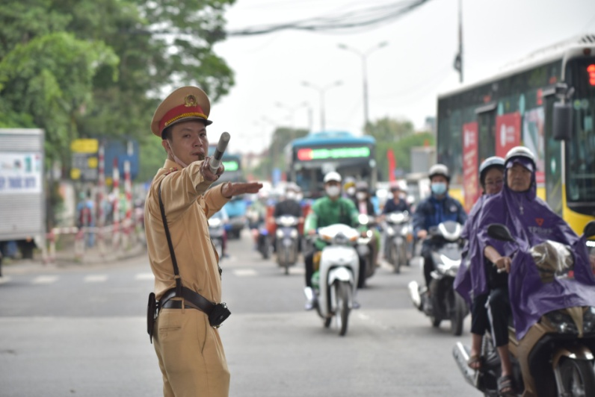
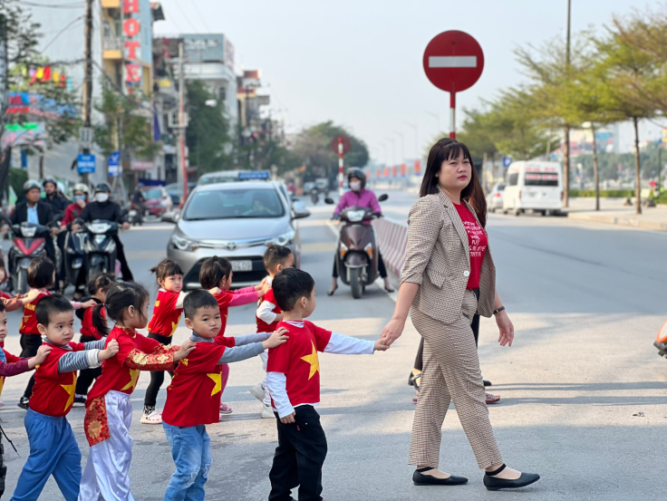
Câu hỏi 7: Khi tham gia giao thông trên đường cần chú ý hiệu lệnh của ai?
Nghe theo sự chỉ dẫn của người lớn
Nghe theo sự chỉ dẫn của chú cảnh sát giao thông
Nghe theo sự chỉ dẫn của cô giáo
1
2
3
Hết giờ
5
4
3
1
2
Start

Slide 15



Câu trả lời:
Đáp án 2: Nghe theo sự chỉ dẫn của chú cảnh sát giao thông

Slide 16
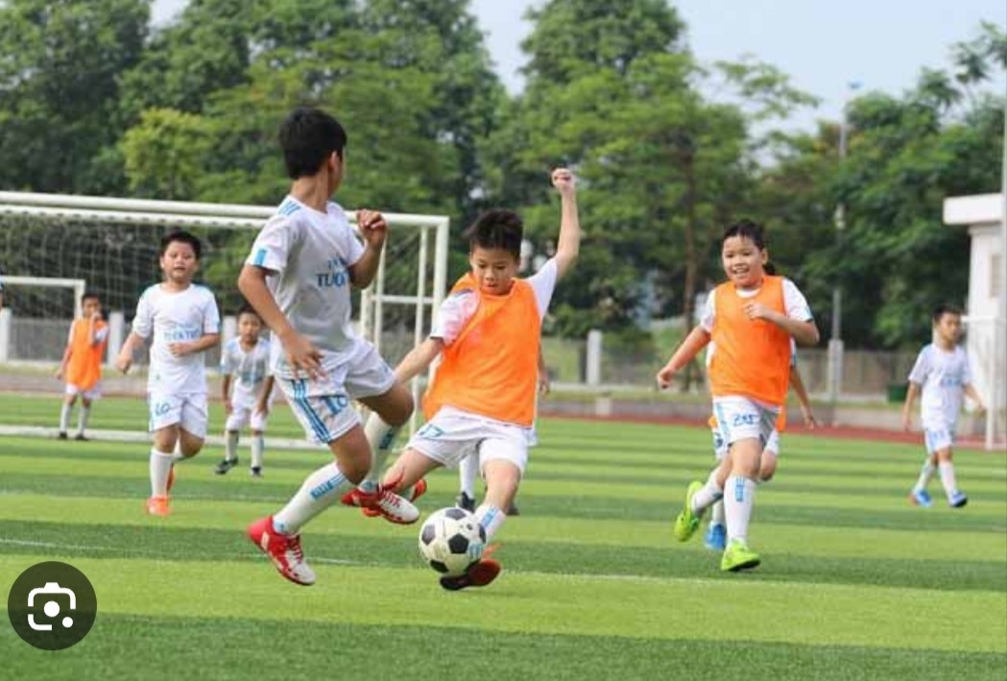
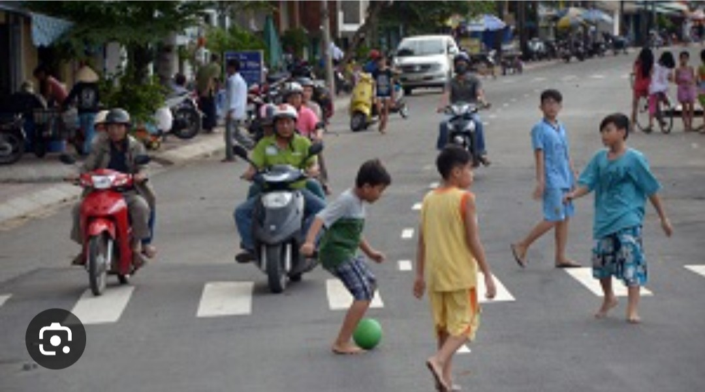
Câu hỏi 8: Đá bóng ở đâu là không
đúng nơi quy định?
Hết giờ
5
4
3
1
2
1. Đá bóng trong sân
2. Đá bóng trên đường.
Start

Slide 17
Đáp án 2: Đá bóng trên đường.

Slide 18



Câu hỏi 9: Bạn Bi trong phim
vui giao thông là bạn nào trong hình?
Hết giờ
5
4
3
1
2
1
2
3
Start

Slide 19
2

Slide 20

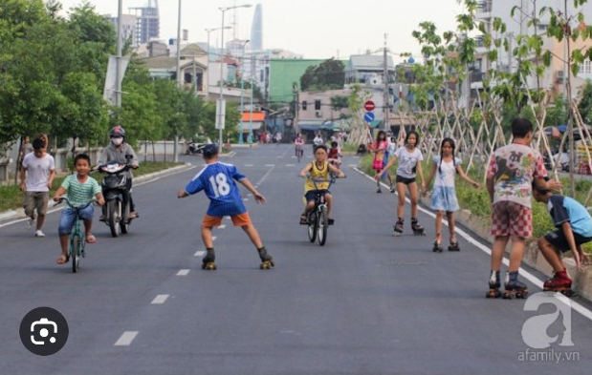
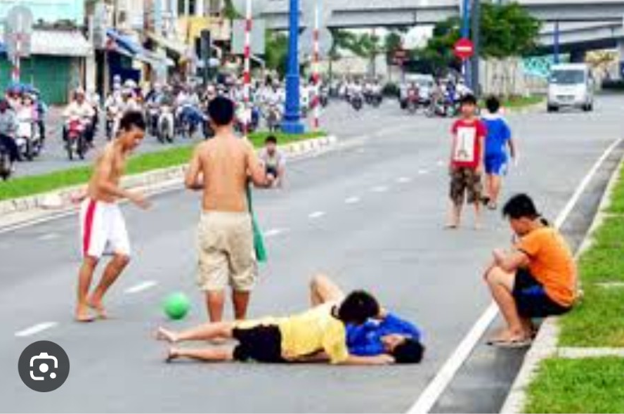
Câu hỏi 10: Những hành vi nào dưới đây gây nguy hiểm trên đường?
1. Vừa chạy trên đường, vừa nô đùa
2. Đá bóng trên đường
Hết giờ
5
4
1
2
3
Start
3. Cả 2 ý trên

Slide 21
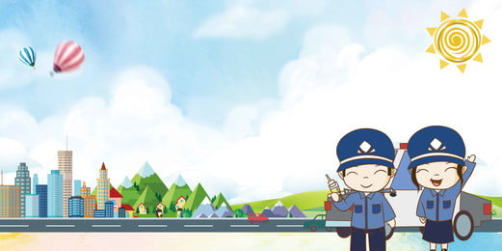
Câu trả lời
Đáp án 3. Cả 2 ý trên
5
4
3
1
2

Slide 22

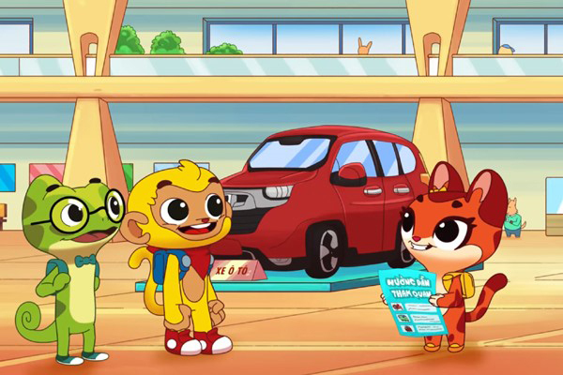

Câu hỏi 11: Phim hoạt hình vui giao thông
có tất cả mấy nhân vật chính?
1. Hai nhân vật
2. Một nhân vật
3. Ba nhân vật
Hết giờ
5
4
1
Start
2
3

Slide 23
Đáp án 3. Ba nhân vật

Slide 24
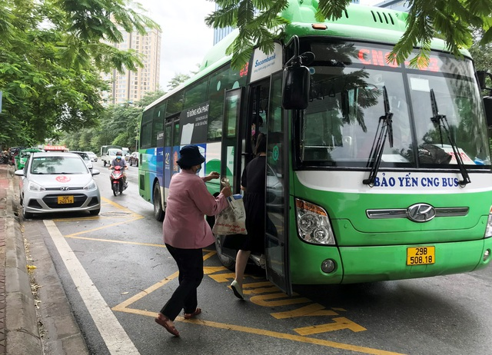
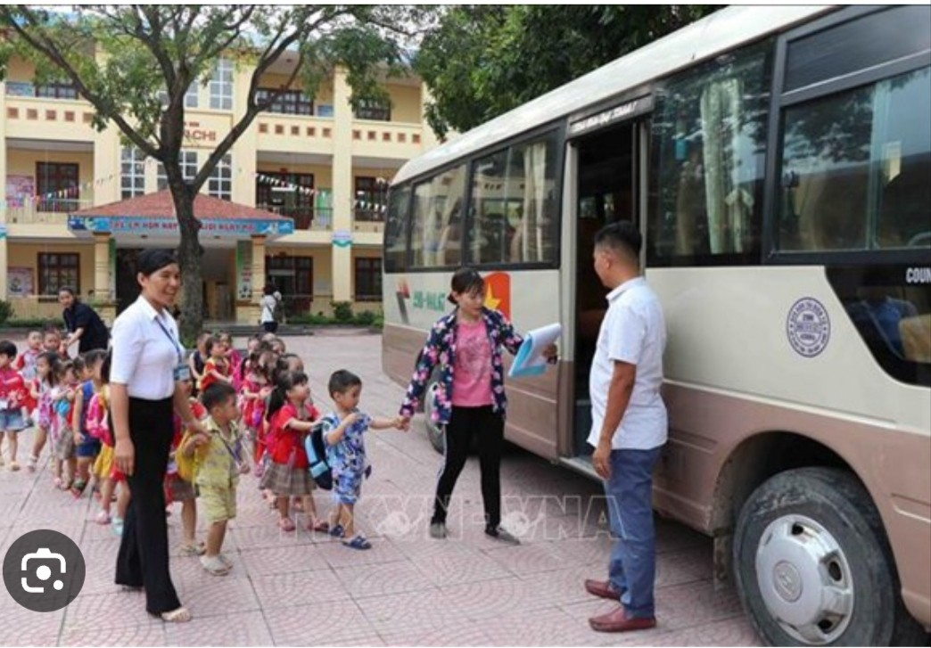

Câu hỏi 12: Khi lên, xuống ô tô cần phải như thế nào để đảm bảo an toàn?
2.Khi lên, xuống xe phải đi theo thứ tự, không chen lấn, xô đẩy.
1. Chỉ lên xuống xe, khi xe đã dừng.
Hết giờ
5
4
1
2
Start
3
3. Cả 2 phương án trên.

Slide 25
Đáp án 3. Cả 2 phương án trên.

Slide 26
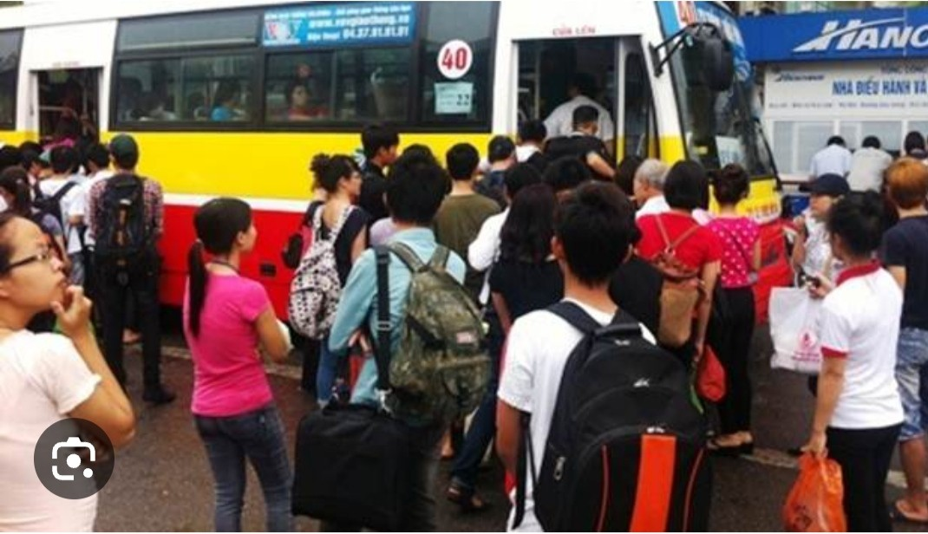
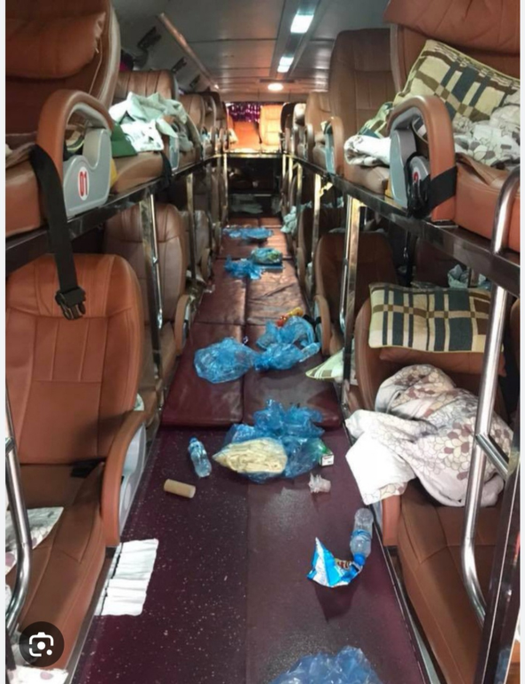
Câu hỏi 13: Khi đi trên xe buýt bé cần làm gì?
1. Chen lấn, đẩy nhau để ngồi ghế đầu
2. Bày rác ra xe
Hết giờ
3. Xếp hàng chờ đến lượt, giữ gìn vệ sinh khi đi xe buýt
5
4
1
Start
2
3

Slide 27
Câu trả lời:
Đáp án 3. Xếp hàng chờ đến lượt, giữ gìn vệ sinh khi đi xe buýt

Slide 28
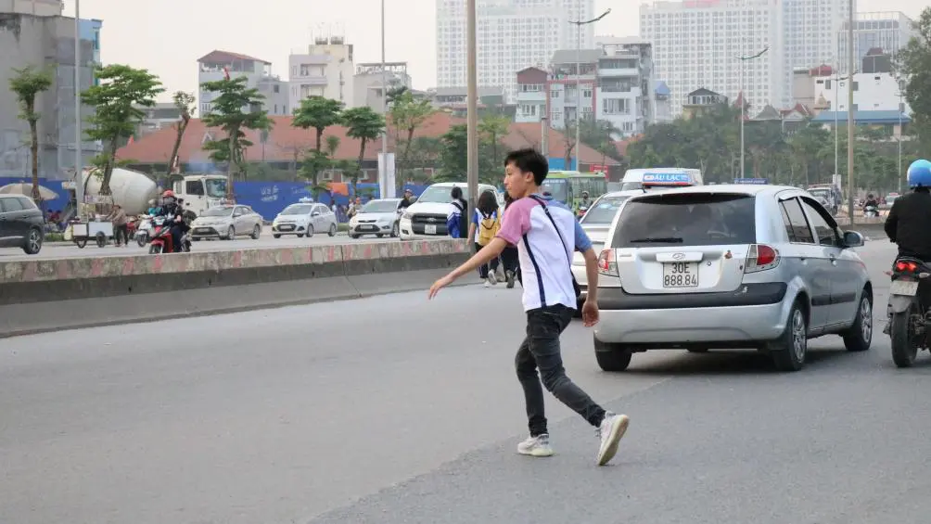
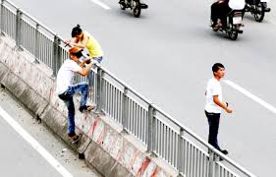
Câu hỏi 14: Khi muốn đi qua đường bé nên đi như thế nào
cho đúng và an toàn?
Trèo qua rào chắn để sang đường.
Khi sang đường có người lớn dắt, đi vào vạch kẻ đường dành cho người đi bộ.
Chạy thật nhanh qua đường.
2
3
1
Hết giờ
Start
5
4
1
2
3

Slide 29
Câu trả lời:
Đáp án 1:Khi sang đường có người lớn dắt, đi vào vạch kẻ đường dành cho người đi bộ.

Slide 30
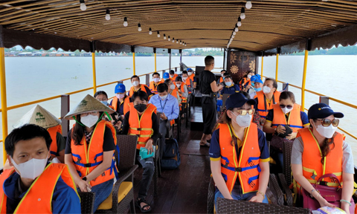
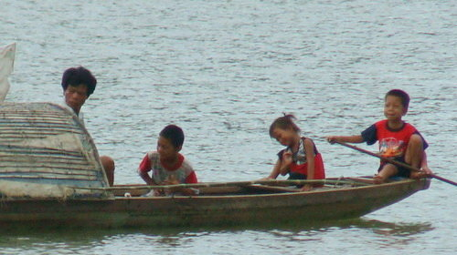
Câu hỏi 15: Khi tham gia giao thông trên các PTGT đường thuỷ,
bé sẽ làm như thế nào để đảm bảo an toàn?
Không cần mặc áo phao, ngồi ra mép ngoài của thuyền, nô đùa khi ngồi trên thuyền.
Ngồi ngay ngắn trên thuyền và mắc áo phao đúng cách.
5
4
3
2
1
2
Hết giờ
5
4
3
1
2
Start

Slide 31
Câu trả lời:
Đáp án 1: Ngồi ngay ngắn trên thuyền và mắc áo phao đúng cách.

Slide 32
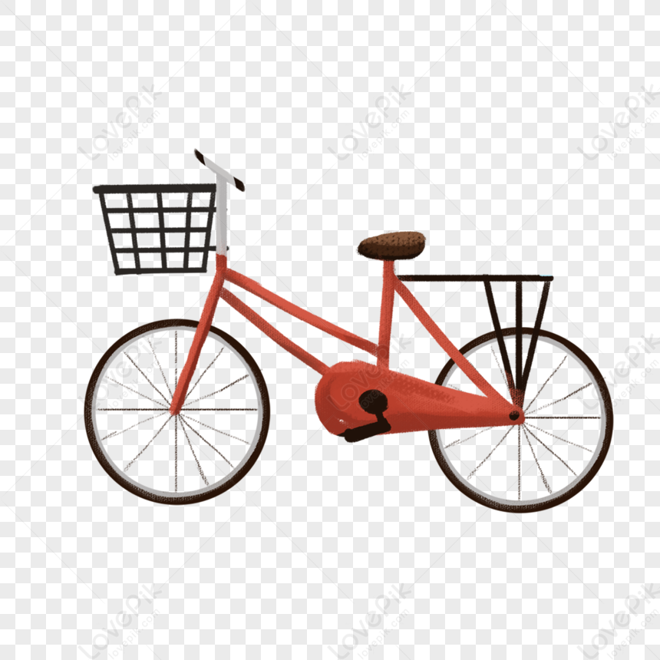
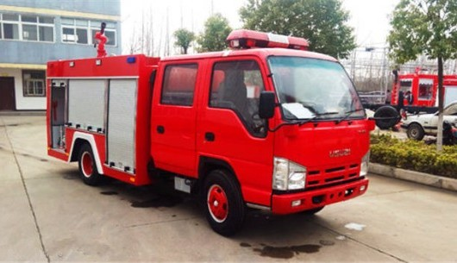
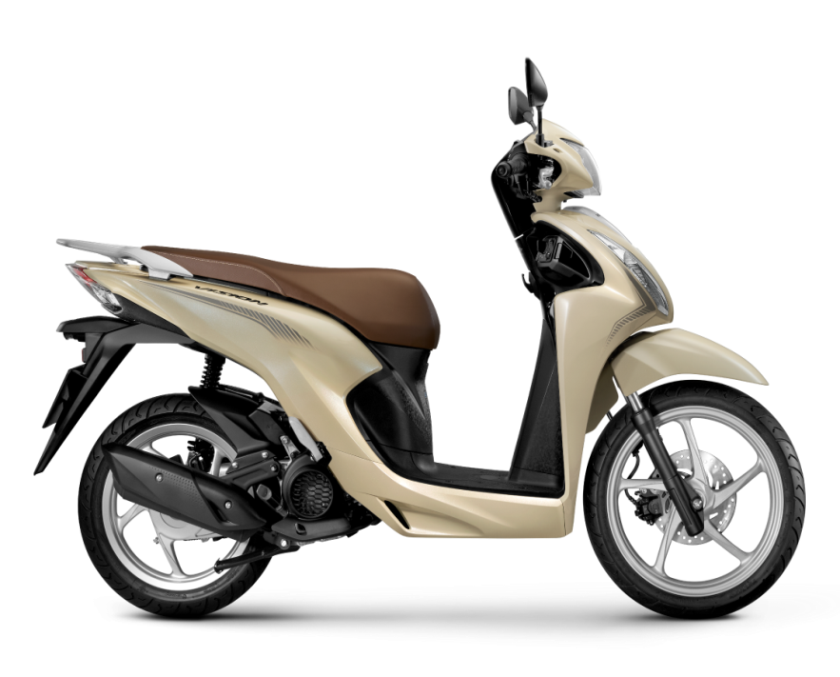
Câu hỏi 16: Phương tiện giao thông nào được ưu tiên
khi tham gia giao thông?
Xe đạp
1
Xe cứu hỏa
2
Xe máy
3
5
4
3
2
Hết giờ
Start
5
4
3
1
2

Slide 33
Câu trả lời:
Đáp án 2: Xe cứu hỏa

Slide 34
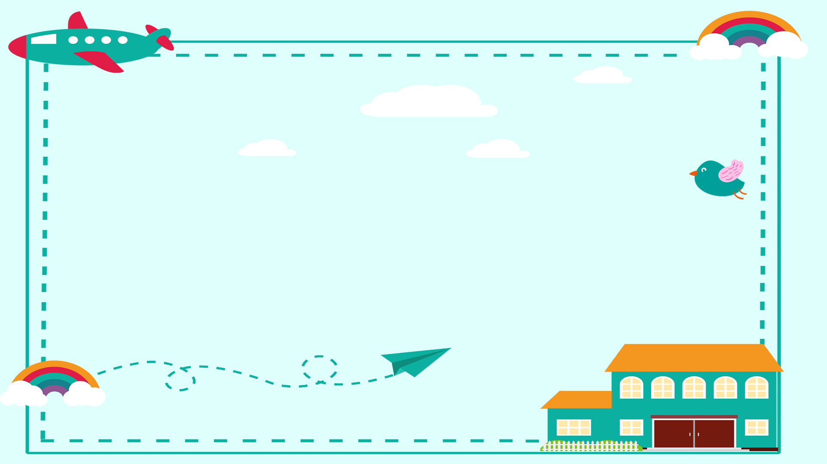
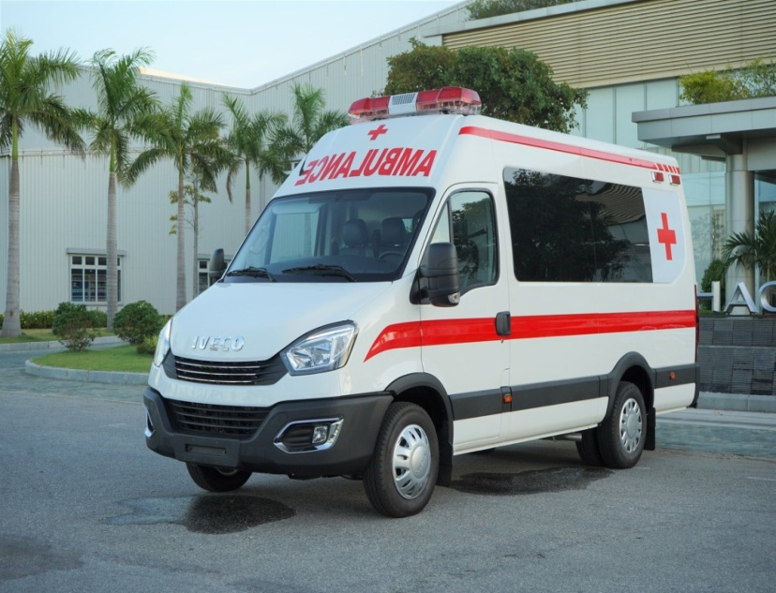
Câu hỏi 17: Đâu là xe ưu tiên được phép vượt đèn đỏ
Xe taxi
Xe lu
2
1
Xe cứu thương
3
5
4
3
2
Hết giờ
5
4
3
1
2
Start

Slide 35
Câu trả lời:
Đáp án 3: Xe cứu thương

Slide 36
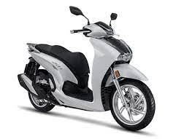


Câu hỏi 18: Trong các phương tiện sau, phương tiện nào không phải PTGT đường bộ?
Tàu hỏa
Xe máy
Xe Ô tô
3
1
2
5
4
3
2
Hết giờ
5
4
3
1
2
Start

Slide 37
Câu trả lời:
Đáp án 3: Tàu hỏa

Slide 38




Câu hỏi 19: Đâu là biển báo nguy hiểm?
1
2
3
Hết giờ
5
4
3
1
2
Start

Slide 39


Đáp án 1: Biển báo có hình tam giác nền màu vàng, viền màu đỏ, giữa có hình vẽ màu đen biểu thị nội dung sự nguy hiểm cần biết.

Slide 40



Câu hỏi 20: Trong các biển sau, biển báo nào dành cho người đi bộ?
1
2
3
Hết giờ
5
4
3
1
2
Start

Slide 41
Câu trả lời:
Đáp án 2: Biển báo có dạng hình tròn, nền màu xanh với hình vẽ người đi bộ ở giữa màu trắng.

Slide 42

Chóc mõng c¸c bÐ ®· hoµn thµnh xuÊt s¾c phÇn thi

